Slide 1
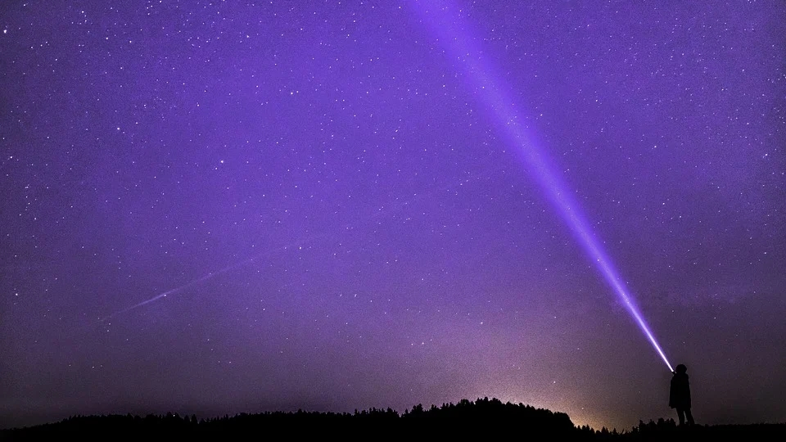
繁星
语文 四年级 上册 配人教版
主讲人：xippt
时间: xxx

Slide 2
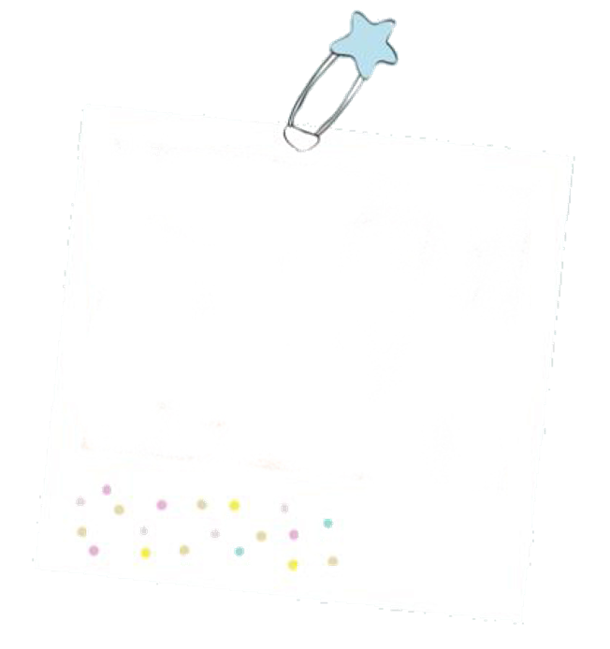
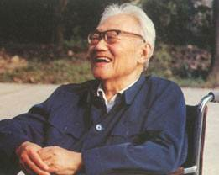
走近作者
巴金（1904—2005），原名李尧棠，字芾甘，现代文学家、出版家、翻译家。
他是20世纪中国杰出的文学大师、中国当代文坛的巨匠。
主要作品：长篇小说“激流三部曲”
——《家》《春》《秋》；“爱情三部曲”——《雾》《雨》《电》等。

Slide 3
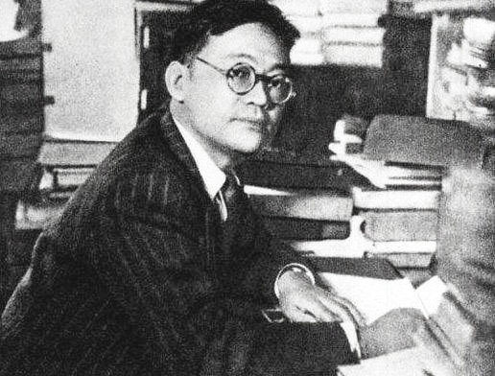
写作背景
1923年，19岁的巴金和三哥毅然冲破封建家庭的樊笼到了上海、南京，考入东南大学附中补习班。在学习期间，参加了一些社会活动，他的民主思想也得到进一步发展。1927年1月15日，为“向西方找真理”，考察欧洲的社会运动，他乘邮船离沪赴法。
在航行期间，巴金撰写了《海行杂记》38则。《繁星》是其中的一篇游记， 写于1927年1月。

Slide 4
学习目标
1
能有感情的朗读课文，概括文章的主要内容。
2
体会作者不同时期不同地点观看繁星的感受，明确作者写繁星的意图。
3
学习作者运用多种修辞手法描写景物的方法。

Slide 5
会 认 字
mèi
zhuì
huái
昧
坠
怀

Slide 6
词语解释
【纳凉】
乘凉。
【密密麻麻】
又多又密（多指小的东西）。
【摇摇欲坠】
形容非常危险，就要掉下来或垮下来。
【半明半昧】
形容一会儿明亮,一会儿昏暗,多指星星。
【模糊】
不分明，不清楚。
【梦幻】
如梦的幻境；梦境。

Slide 7
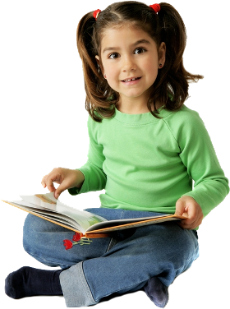
整体感知
文中写了几次看繁星？
分别在什么地点？有什么样的感受？
文章用了那些修辞手法？
这些修辞手法的运用有什么好处？
全文表达了作者怎样的思想感情？

Slide 8
从文中找出三次看繁星的相关信息
时 间 | 地 点 | 感 受
从 前
三年前
如 今
家乡庭院
最爱看天上密密麻麻的星星
星光在我们的肉眼里虽然渺小，然而它使我们觉得光明无处不在。
南京菜园
它们是这样低，真是摇摇欲坠呢！
好像看见萤火虫在飞舞；
仿佛看见它们在对我眨眼
海 上

Slide 9
讨论交流
结合前面介绍的写作背景和稳重介绍的作者在不同时期三次看繁星的感受，说一说，作者写繁星的意图是什么？

Slide 10
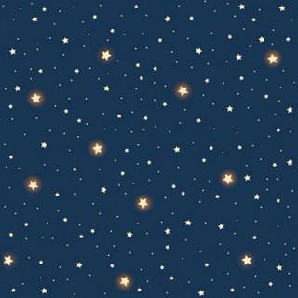
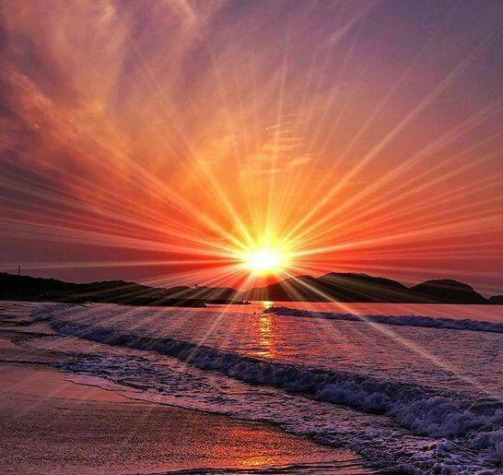
讨论交流
作者写繁星的意图？
繁星是光明、希望的象征，表达了作者对光明的追求，对救国真理的探寻，对祖国未来的希望。

Slide 11
课文解读
“我望着那许多认识的星，我仿佛看见它们在对我眨眼，我仿佛听见它们在小声说话。”
运用拟人的修辞，将“我”与大自然融为一体，使人如临其境，如闻其声，如感其情，产生无穷的遐想。

Slide 12
讨论交流
“星光在我们的肉眼里虽然微小，然而它使我们觉得光明无处不在。”
为什么星光微小，作者却觉得光明无处不在？
因为作者当时很年轻，充满幻想，充满朝气，所以他觉得在微小的星光中，光明无处不在。

Slide 13
讨论交流
深蓝色的夜空里，悬着无数半明半昧的星。船在动，星也在动，它们是这样低，真是摇摇欲坠呢！渐渐地我的眼睛模糊了，我好像看见无数萤火虫在我的周围飞舞。
“船在动，星也在动，满天的星星摇摇欲坠”你能想象出这种画面吗？
运用比喻，将无数星星摇摇欲坠的情态，比作“无数萤火虫在我的周围飞舞”，十分生动形象，富有情趣。

Slide 14
合作探究
作者把星星、星空写得有生命似的，在作者的笔下，为什么它们会变得好像有生命呢？
作者热爱星空，热爱大自然，在他的心中，繁星是母亲、是朋友，繁星象征着光明。在星空下，他感觉温馨、亲切、甜蜜、惬意，所以在作者的笔下，星星和星空才会有生命力。

Slide 15
版权声明
感谢您下载xippt平台上提供的PPT作品，为了您和xippt以及原创作者的利益，请勿复制、传播、销售，否则将承担法律责任！xippt将对作品进行维权，按照传播下载次数进行十倍的索取赔偿！
1. 在xippt出售的PPT模板是免版税类(RF:
Royalty-Free)正版受《中国人民共和国著作法》和《世界版权公约》的保护，作品的所有权、版权和著作权归xippt所有,您下载的是PPT模板素材的使用权。
2. 不得将xippt的PPT模板、PPT素材，本身用于再出售,或者出租、出借、转让、分销、发布或者作为礼物供他人使用，不得转授权、出卖、转让本协议或者本协议中的权利。

Slide 16
感谢聆听
语文 四年级 上册 配人教版
主讲人：xippt
时间: xxx

